Slide 1
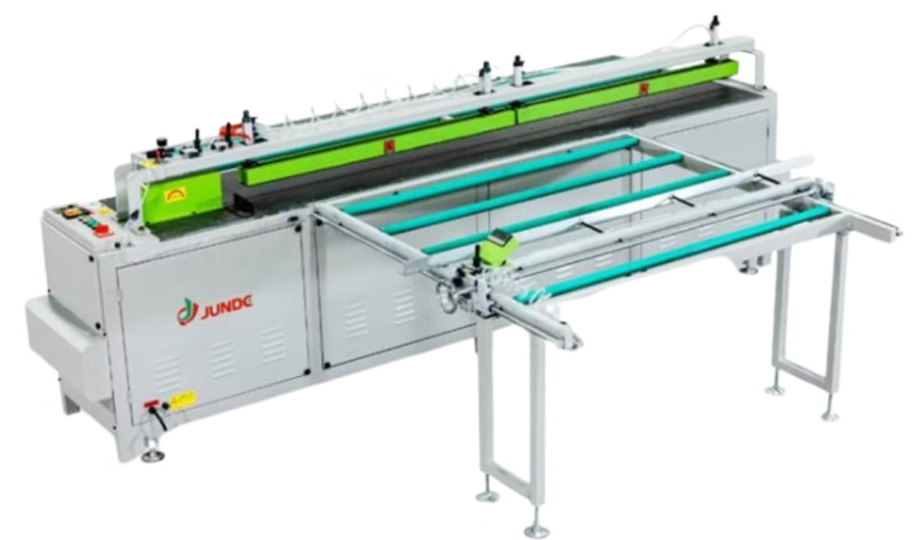

An toàn lao động vận hành Máy Cắt Nhôm Tấm
Việc thực hiện các biện pháp an toàn lao động sẽ giúp bảo vệ sức khỏe và tính mạng của người lao động.
Đồng thời còn làm gia tăng hiệu quả công việc và uy tín doanh nghiệp.
Bản quyền thuộc An Toàn Nam Việt

Slide 2

Tình hình tai nạn lao động
3.201 vụ tai nạn lao động (TNLĐ)
Giảm 227 vụ, tương ứng với 7,09% so với 6 tháng đầu năm 2023
3.065 người bị nạn
Giảm 197 người, tương ứng với 6,04% so với 6 tháng đầu năm 2023

Slide 3

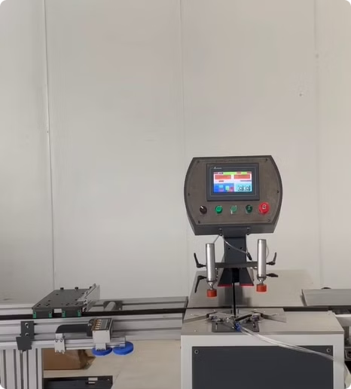



Một số vụ tai nạn lao động
Tai nạn do lưỡi cắt
Người vận hành không chú ý hoặc không sử dụng bảo hộ, dễ bị cắt vào tay hoặc cơ thể do không tuân thủ quy tắc an toàn.
Vật liệu bị kẹt
Khi máy cắt hoạt động, nếu vật liệu kẹt, người vận hành có thể bị thương khi cố gắng gỡ bỏ mà không tắt máy.
Sự cố điện
Chập điện hoặc rò rỉ có thể gây choáng, bỏng hoặc tử vong nếu không có biện pháp phòng ngừa.
Tai nạn do môi trường làm việc không an toàn
Khu vực làm việc không sạch sẽ, có vật cản dễ gây trượt ngã hoặc va chạm, dẫn đến chấn thương.

Slide 4
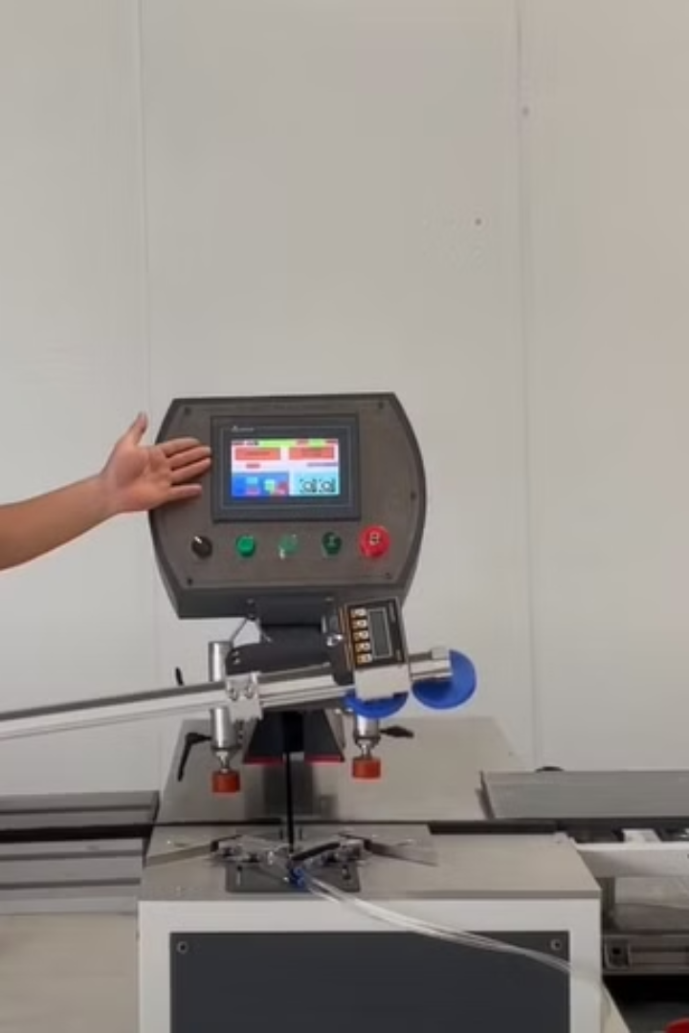

I. Giới thiệu
A. Tổng quan về tầm quan trọng của an toàn lao động
An toàn lao động đóng vai trò quan trọng: Vận hành máy cắt nhôm tấm có rủi ro cao, yêu cầu tuân thủ nghiêm ngặt quy định an toàn để bảo vệ sức khỏe và tính mạng.
Rủi ro tai nạn: Máy cắt có cấu tạo phức tạp, lưỡi sắc bén, tốc độ cao, dễ gây chấn thương hoặc tử vong nếu không chú ý.
Hậu quả tai nạn: Tai nạn ảnh hưởng đến cá nhân và doanh nghiệp, gây thiệt hại lớn về chi phí y tế, bồi thường và giảm năng suất.
Đầu tư an toàn: Doanh nghiệp cần đào tạo an toàn định kỳ, cung cấp thiết bị bảo hộ, bảo trì máy móc và xây dựng văn hóa an toàn để bảo vệ sức khỏe và phát triển bền vững.

Slide 5

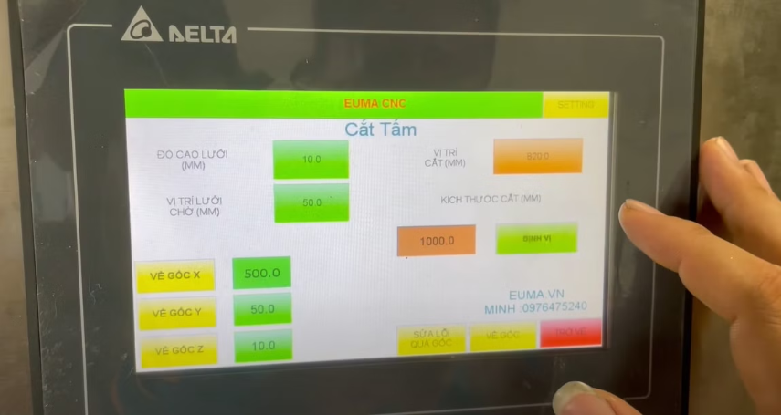
B. Các giao thức và quy định
Đào tạo và bảo hộ: Người vận hành phải được đào tạo về cách sử dụng bảo hộ, sử dụng máy, hiểu cấu tạo và xử lý sự cố.
Kiểm tra máy móc: Trước khi vận hành, phải kiểm tra tình trạng máy, đặc biệt là lưỡi cắt, đai truyền động và hệ thống điện.
Không gian làm việc gọn gàng: Duy trì khu vực làm việc sạch sẽ để tránh tai nạn do vật cản.
Quy trình xử lý khẩn cấp: Cần có quy trình rõ ràng và huấn luyện định kỳ để nâng cao nhận thức và thói quen làm việc an toàn.

Slide 6
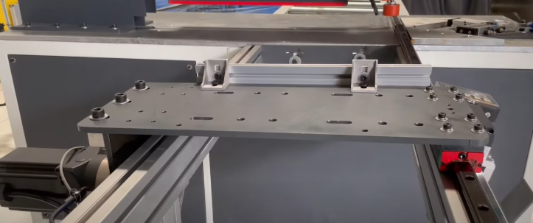
II. Thành Phần Và Chức Năng
A. Các thành phần khác nhau
Lưỡi cắt: Là thành phần quan trọng, làm từ hợp kim cứng, điều chỉnh tốc độ và góc cắt để đảm bảo độ chính xác.
Hệ thống điều khiển: Giúp điều chỉnh tốc độ cắt, chiều sâu cắt, với bảng điều khiển và màn hình hiển thị để theo dõi quá trình cắt.
Khung máy: Cung cấp sự ổn định, giảm rung động, bảo vệ các thành phần bên trong trong quá trình vận hành.
Hệ thống bảo vệ an toàn: Bao gồm cảm biến và thiết bị ngắt tự động, ngăn ngừa tai nạn, đảm bảo máy hoạt động an toàn và hiệu quả.

Slide 7
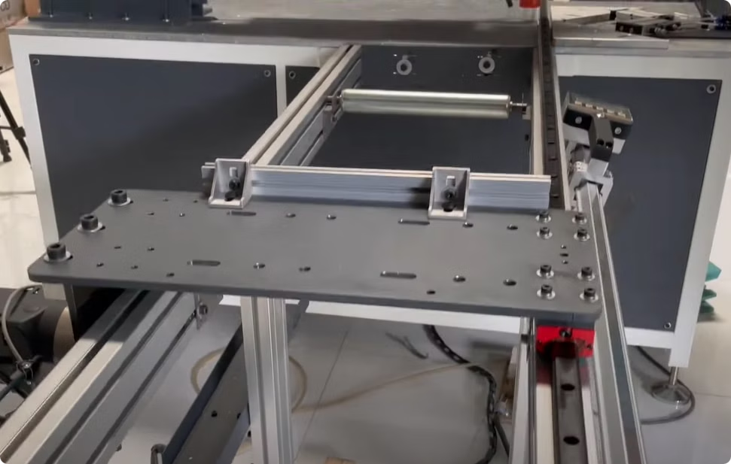
B. Cấu trúc và nguyên lý hoạt động
Cấu trúc máy: khung bằng thép hoặc hợp kim nhôm, lưỡi cắt carbide, hệ thống điều khiển và băng tải.
Nguyên lý hoạt động
Động cơ truyền động đến lưỡi cắt, cắt tấm nhôm với tốc độ cao. Người vận hành điều chỉnh tốc độ và góc cắt qua bảng điều khiển.
Hệ thống băng tải: Giúp vận chuyển tấm nhôm vào ra, tăng hiệu suất làm việc và giảm thời gian chờ.
An toàn: Máy trang bị cảm biến và thiết bị ngắt tự động, phát hiện sự cố, ngăn ngừa tai nạn, bảo đảm an toàn cho người vận hành.

Slide 8
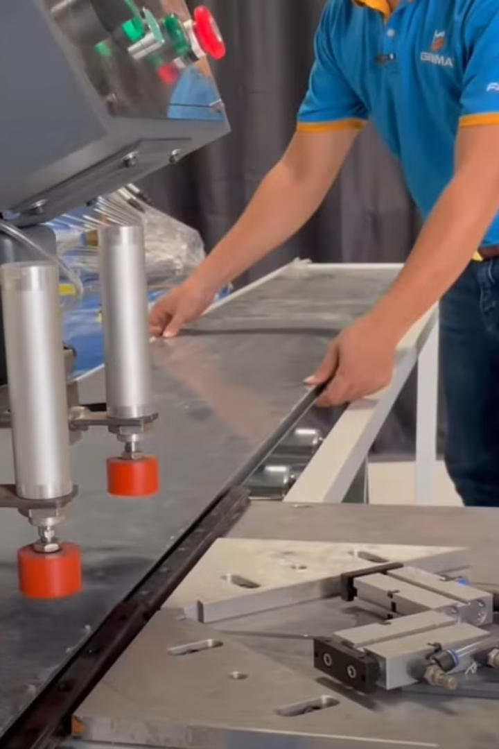
C. Ứng dụng trong ngành xây dựng
Tính chính xác và hiệu quả: Máy cắt nhôm tấm giúp cắt chính xác các tấm nhôm với nhiều kích thước, tối ưu hóa quy trình sản xuất và giảm phế liệu.
Hỗ trợ tạo ra các bề mặt kiến trúc sang trọng, linh hoạt đáp ứng yêu cầu.
Ưu điểm của nhôm: Nhôm nhẹ, bền, tái chế được, phù hợp cho các công trình xây dựng xanh.
Lợi ích tổng thể: Máy cắt nhôm tấm nâng cao hiệu suất làm việc và góp phần phát triển bền vững cho ngành công nghiệp xây dựng.

Slide 9
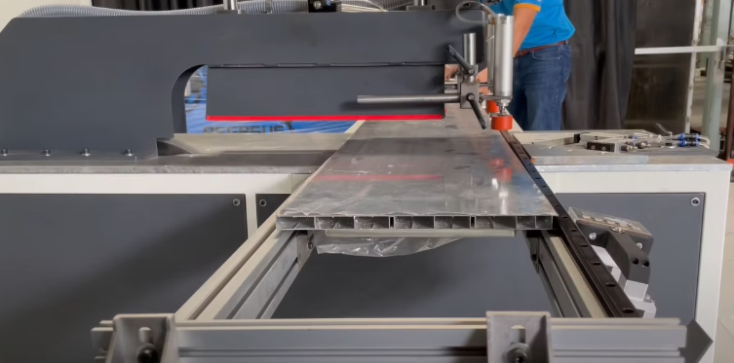
D. Những rủi ro liên quan
Rủi ro từ lưỡi cắt: Lưỡi cắt sắc bén có thể gây chấn thương nghiêm trọng nếu không tuân thủ đúng quy trình an toàn.
Rủi ro từ tốc độ và áp lực: Máy cắt hoạt động với tốc độ cao, áp lực lớn, dễ xảy ra vụ nổ nếu không bảo trì đúng cách.
Môi trường làm việc: Bụi nhôm có thể gây kích ứng mắt và hô hấp; vật liệu rơi vãi gây trơn trượt, ngã.
Thiếu bảo hộ và đào tạo: Thiếu kính bảo hộ, găng tay, khẩu trang và đào tạo không đầy đủ làm tăng nguy cơ tai nạn. Cần tuân thủ an toàn và đào tạo liên tục để giảm rủi ro.

Slide 10
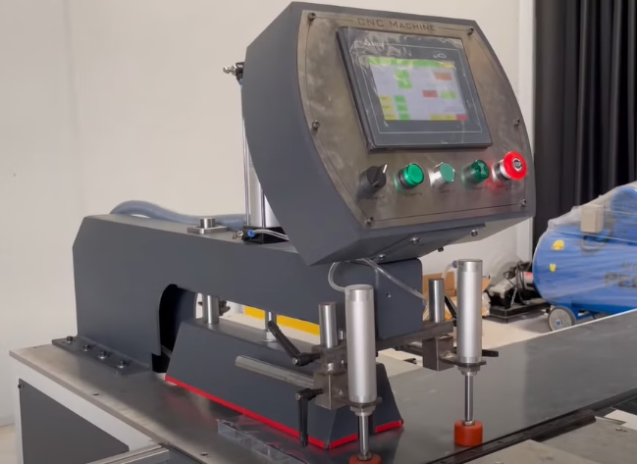

III. Kiểm tra và bảo trì an toàn
A. Kiểm tra an toàn trước khi vận hành
Trước khi kiểm tra cần sử dụng bảo hộ cá nhân: Găng tay, kính bảo hộ và giày chống trượt
Kiểm tra máy móc: Khảo sát máy để phát hiện hư hỏng, kiểm tra lưỡi cắt, hệ thống truyền động và thiết bị an toàn (cảm biến ngắt tự động).
Kiểm tra hệ thống điện: Xác định dây dẫn có bị hở hoặc trầy xước, kiểm tra thiết bị bảo vệ như cầu chì để tránh sự cố điện.
Kiểm tra khu vực làm việc: Đảm bảo không có vật cản hoặc chất lỏng gây trơn trượt, tạo môi trường làm việc an toàn.
Lợi ích kiểm tra an toàn: Quy trình kiểm tra bảo vệ sức khỏe người lao động và nâng cao hiệu suất, chất lượng công việc.

Slide 11
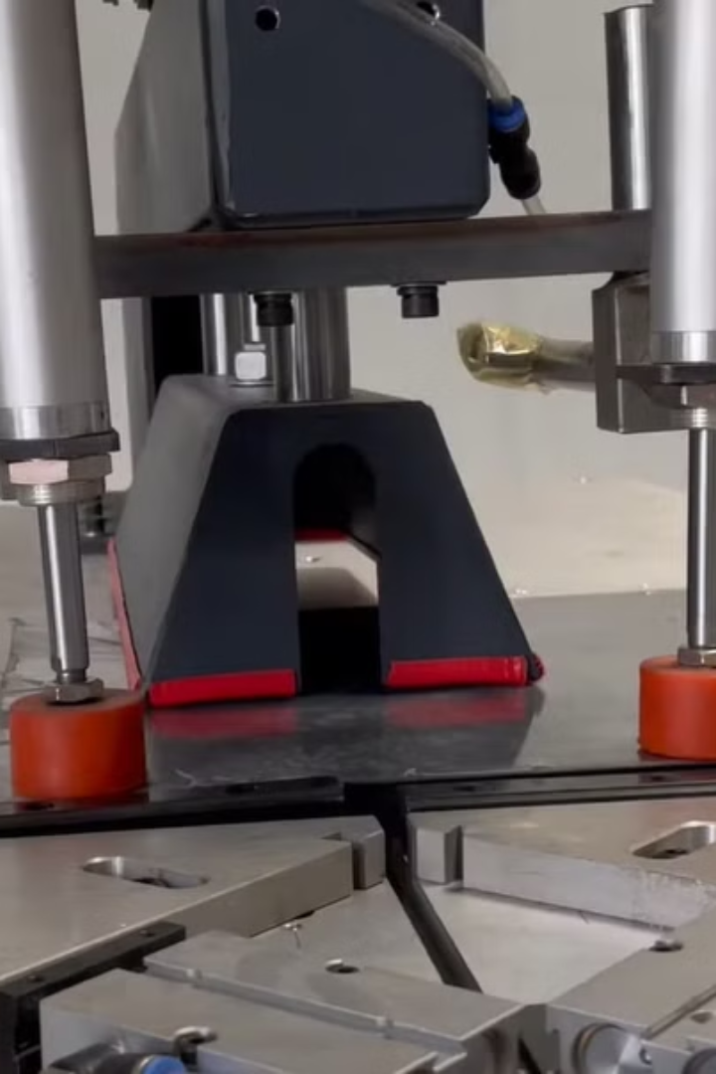

B. Hướng dẫn bảo trì
Kiểm tra lưỡi cắt: Mài sắc và thay lưỡi cắt khi mẻ hoặc hư hỏng để đảm bảo chất lượng cắt và giảm rủi ro tai nạn.
Kiểm tra hệ thống truyền động và động cơ: Làm sạch bụi bẩn và mảnh vụn, bôi trơn bộ phận chuyển động để máy hoạt động trơn tru và kéo dài tuổi thọ.
Kiểm tra hệ thống điện và an toàn: Đảm bảo dây dẫn tốt, không hở điện, và các thiết bị ngắt tự động hoạt động hiệu quả.
Ghi chép và đào tạo: Ghi chép thông số máy và đào tạo nhân viên về bảo trì an toàn, giúp phát hiện vấn đề tiềm ẩn và nâng cao hiệu quả làm việc.

Slide 12
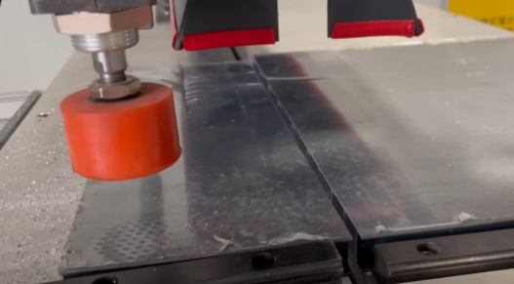
IV. Quy trình vận hành an toàn
A. Hướng dẫn từng bước về quy trình vận hành
1
Bảo hộ cá nhân: Mặc đầy đủ găng tay, kính bảo hộ, khẩu trang để bảo vệ khỏi bụi và vật sắc nhọn.
2
Kiểm tra máy: Kiểm tra tổng thể máy, đặc biệt là lưỡi cắt và bộ phận chuyển động để đảm bảo máy hoạt động tốt.
3
Khởi động máy: Thực hiện theo quy trình của nhà sản xuất, bao gồm bật nguồn điện và nhấn nút khởi động.
4
Theo dõi và điều chỉnh: Chú ý đưa tấm nhôm vào đúng vị trí, theo dõi tình trạng máy để phát hiện dấu hiệu bất thường.
5
Tắt máy và dọn dẹp: Tắt máy đúng quy trình, dọn dẹp khu vực làm việc và ghi chép thông tin máy để theo dõi tình trạng.

Slide 13
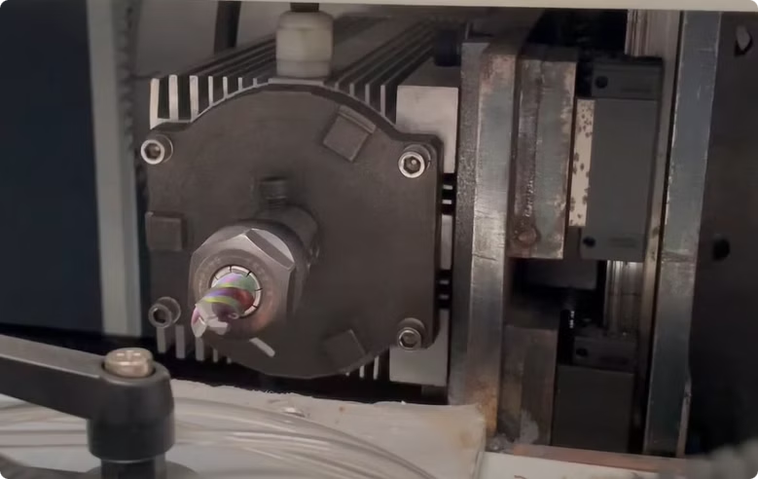
B. Các biện pháp xử lý khẩn cấp và cơ chế ứng phó sự cố
1
Đào tạo xử lý khẩn cấp
Xác định vị trí ngắt điện và ngắt nguồn ngay khi phát hiện sự cố (tiếng kêu, rung lắc, khói)
2
Trang bị thiết bị an toàn
Cung cấp bình cứu hỏa, bộ sơ cứu y tế và huấn luyện sử dụng các thiết bị này khi có tai nạn.
3
Tổ chức tập huấn định kỳ
Đào tạo nhân viên về quy trình xử lý tình huống khẩn cấp và ứng phó sự cố.
4
Kế hoạch ứng phó sự cố
Lập kế hoạch ứng phó và thông báo cho cấp trên hoặc đội cứu hộ khi sự cố lớn xảy ra.

Slide 14
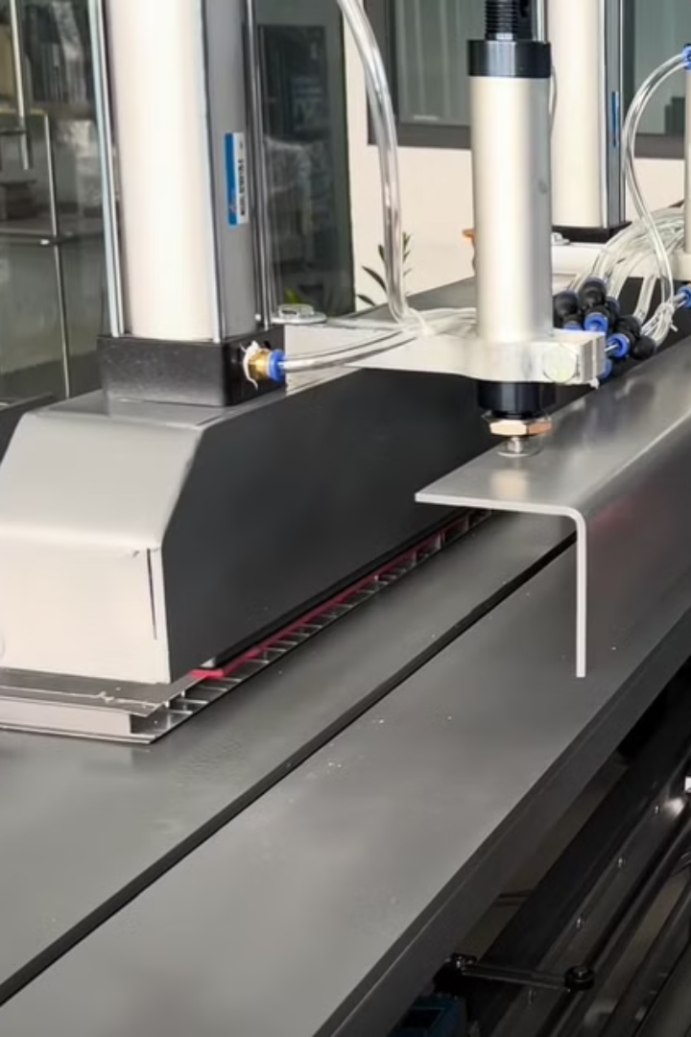





V. Đánh giá rủi ro và quản lý mối nguy
Tiếp xúc với lưỡi cắt
Lưỡi cắt sắc bén có thể gây thương tích nghiêm trọng nếu người vận hành không chú ý khi đưa tấm nhôm vào máy.
Mảnh vụn bay ra ngoài
Phôi nhôm hoặc mảnh vụn có thể bay ra và gây nguy hiểm cho người xung quanh.
Rủi ro từ hệ thống điện và cơ khí
Dây dẫn hở hoặc bộ phận chuyển động không được bảo trì đúng cách có thể dẫn đến tai nạn nghiêm trọng.
Điều kiện làm việc
Nhiệt độ cao, tiếng ồn và bụi bẩn có thể làm giảm khả năng tập trung, gia tăng nguy cơ tai nạn.
Đào tạo và báo cáo rủi ro
Tổ chức đào tạo định kỳ và khuyến khích báo cáo nguy hiểm giúp tạo môi trường làm việc an toàn và giảm thiểu rủi ro.

Slide 15
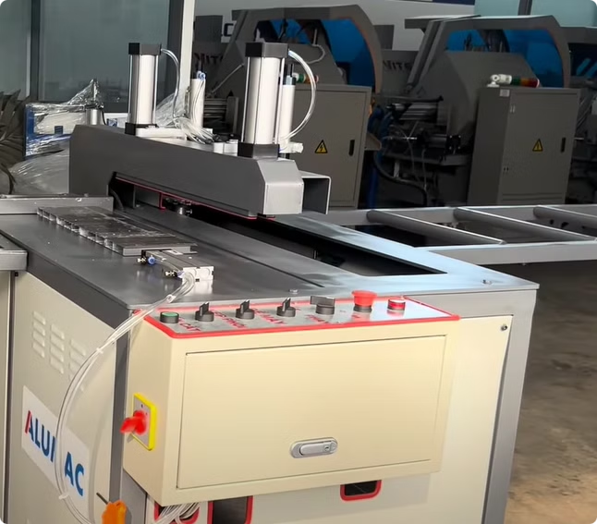
B. Các chiến lược phòng ngừa
1. Kiểm tra và bảo dưỡng định kỳ
Kiểm tra lưỡi cắt
Lưỡi cắt bị mòn hoặc hỏng có thể dẫn đến cắt không chính xác và tăng nguy cơ tai nạn.
Kiểm tra hệ thống điện
Phát hiện sớm các vấn đề như dây điện hở hoặc kết nối lỏng lẻo để tránh tai nạn.
Làm sạch máy
Loại bỏ bụi bẩn và mảnh vụn nhôm giúp máy hoạt động hiệu quả và giảm nguy cơ hỏa hoạn.
Ghi chép bảo trì
Theo dõi các hoạt động bảo dưỡng để lập kế hoạch bảo trì hiệu quả hơn.
Đào tạo nhân viên
Đảm bảo nhân viên được đào tạo về quy trình bảo dưỡng và kiểm tra để tạo môi trường làm việc an toàn.

Slide 16
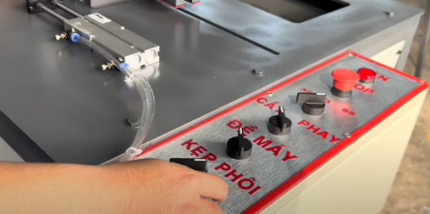





2. Tuân thủ các quy định an toàn lao động
Nắm vững quy tắc an toàn
Mỗi nhân viên cần hiểu rõ cách sử dụng máy và những điều cần tránh để bảo vệ bản thân.
Sử dụng thiết bị bảo hộ cá nhân
Găng tay, kính bảo hộ và áo chống cắt giúp bảo vệ cơ thể và tạo thói quen an toàn.
Đào tạo định kỳ về an toàn lao động
Tăng cường kỹ năng xử lý tình huống khẩn cấp và nâng cao nhận thức cho nhân viên.
Tuân thủ quy trình an toàn
Cần có sự phối hợp đồng bộ từ toàn bộ đội ngũ và kiểm tra tình hình thực hiện quy định.
Ghi nhận và báo cáo sự cố
Báo cáo các sự cố nhỏ giúp cải thiện quy trình, đảm bảo môi trường làm việc an toàn.

Slide 17
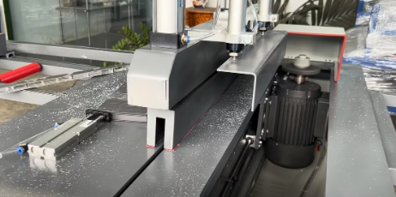
3. Xác định và đánh dấu vùng an toàn
Xác định và đánh dấu vùng an toàn
Tạo không gian rõ ràng để ngăn ngừa tai nạn do va chạm hoặc tiếp xúc với lưỡi cắt.
Sử dụng biển báo và rào chắn
Dùng biển báo rõ ràng, màu sắc nổi bật, và rào chắn hoặc dây cảnh báo để dễ nhận biết và ngăn cách khu vực.
Đào tạo nhân viên
Hướng dẫn về tầm quan trọng và cách tuân thủ vùng an toàn, nhấn mạnh việc không xâm phạm khu vực nguy hiểm.
Khuyến khích báo cáo vi phạm
Nhân viên cần chủ động báo cáo nếu phát hiện vi phạm vùng an toàn, đảm bảo môi trường làm việc an toàn.
Ý thức chung
Tạo môi trường làm việc mà mọi người đều hiểu và tuân thủ các quy tắc về khoảng cách an toàn.

Slide 18
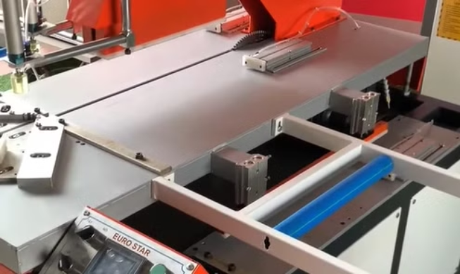
4. Sử dụng thiết bị bảo hộ cá nhân
Găng tay bảo hộ Giúp bảo vệ tay khỏi lưỡi cắt sắc bén và thực phẩm đông lạnh, giảm nguy cơ đứt tay hoặc tổn thương khi tiếp xúc với vật liệu lạnh.
Kính bảo hộ bảo vệ cho mắt khi có nguy cơ bụi hoặc mảnh vụn bay vào mắt trong quá trình vận hành.
Giày bảo hộ chống trượt: Giúp ổn định khi làm việc trên nền ẩm ướt, giảm thiểu nguy cơ trượt ngã.
Quần áo bảo hộ: Bảo vệ cơ thể khỏi các chất lỏng, mảnh vụn hoặc các yếu tố khác trong môi trường làm việc.

Slide 19
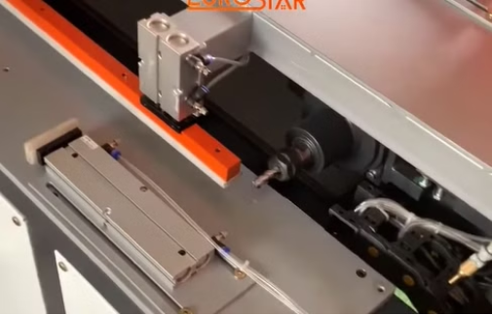
5. Quy trình khẩn cấp và phản ứng
1
Ngừng ngay máy và tắt nguồn điện để ngăn rủi ro.
2
Sơ cứu người bị thương, thông báo ngay cho bộ phận y tế hoặc phụ trách an toàn.
3
Ghi chép sự cố: thời gian, địa điểm, nguyên nhân để phân tích và cải thiện.
4
Họp rút kinh nghiệm, nâng cao nhận thức và phòng ngừa tai nạn tương tự.

Slide 20
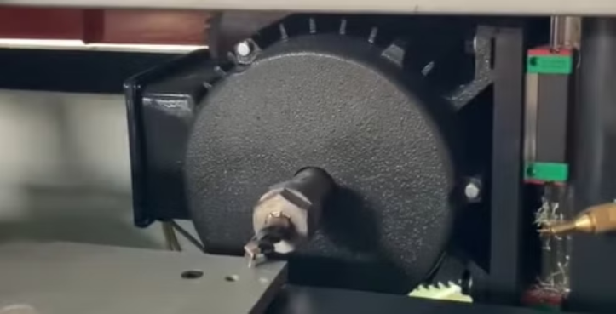
6. Tham gia các khóa học an toàn lao động
Yêu cầu pháp lý và cam kết an toàn: Nhằm bảo vệ sức khỏe và an toàn của người lao động, giảm thiểu tai nạn và tử vong trong công việc.
Nhận diện nguy cơ: Người lao động học cách nhận biết và đối phó với các nguy cơ và tình huống nguy hiểm.
Đào tạo lý thuyết và thực tế: Cung cấp kiến thức về các biện pháp nhận dạng và phòng ngừa tai nạn lao động.
Kiểm tra và cấp chứng chỉ: Sau huấn luyện, người lao động tham gia bài kiểm tra an toàn và nhận chứng chỉ an toàn lao động hợp lệ.
Khi tham gia huấn luyện tại An Toàn Nam Việt:
Đào tạo lý thuyết và thực hành, nhận diện các nguy cơ và biện pháp phòng tránh.
Sau khóa huấn luyện, học viên sẽ được cấp chứng chỉ an toàn lao động hợp lệ.

Slide 21

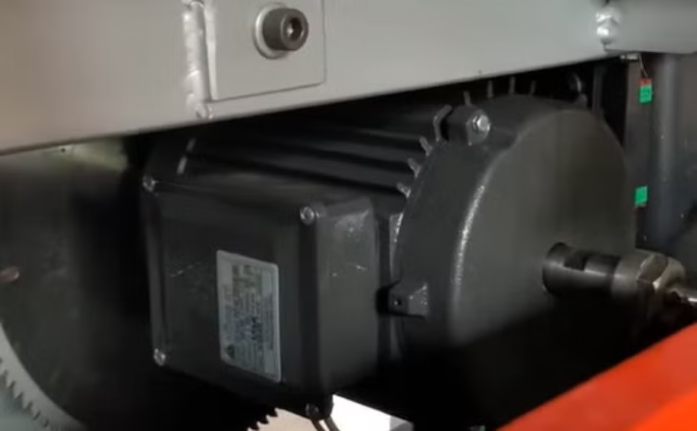
VI. Các yếu tố ảnh hưởng đến an toàn lao động
A. Điều kiện thời tiết
Trời ẩm ướt/mưa
Sàn trơn dễ trượt ngã, tăng nguy cơ rò rỉ điện hoặc chập mạch.
Nắng nóng
Máy dễ quá nhiệt, giảm hiệu suất và nguy cơ hỏng hóc.
Thời tiết khắc nghiệt (bão, gió)
Cản trở vận chuyển, ảnh hưởng tiến độ và an toàn.

Slide 22
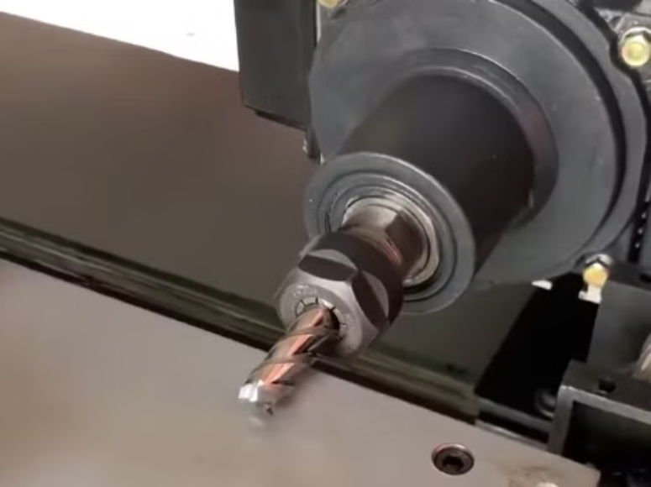

B. Môi trường làm việc
Không gian gọn gàng: Sắp xếp dụng cụ ngăn nắp giúp thao tác nhanh, giảm rủi ro tai nạn.
Ánh sáng đủ: Quan sát rõ máy móc và sản phẩm, hạn chế sai sót.
Tiếng ồn, rung động: Gây căng thẳng, giảm tập trung. Bảo trì máy định kỳ để giảm thiểu.
Điều kiện nhiệt độ, độ ẩm: Ảnh hưởng hiệu suất, cần duy trì môi trường tối ưu.

Slide 23

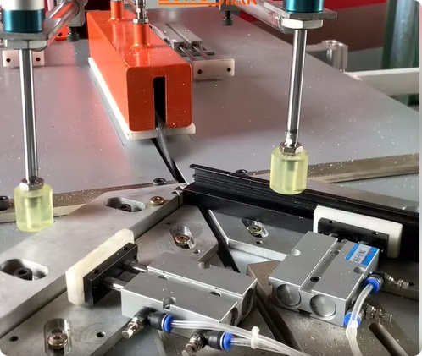
C. Tình trạng kỹ thuật
Bảo trì định kỳ: Giúp máy hoạt động ổn định, nâng cao hiệu suất, giảm thời gian và chi phí.
Kiểm tra lưỡi cắt, motor và bộ phận cơ khí: Đảm bảo không hao mòn, hư hỏng. Lưỡi cắt cùn tăng áp lực lên máy, dễ gây hỏng hóc.
Hệ thống điện và điều khiển: Trục trặc có thể gây tai nạn nghiêm trọng.

Slide 24

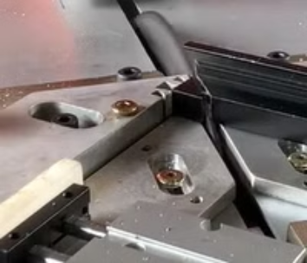
D. Kiến thức an toàn và kỹ năng của người lao động
Kiến thức an toàn: Nắm vững quy trình vận hành, giao thức an toàn và xử lý sự cố giúp giảm tai nạn, bảo vệ bản thân và đồng nghiệp.
Kỹ năng thực hành: Điều chỉnh, kiểm tra máy và xử lý bất thường kịp thời giúp duy trì hoạt động ổn định, giảm thiệt hại.
Đào tạo định kỳ: Cập nhật quy định mới, công nghệ và phương pháp làm việc an toàn, nâng cao năng suất và chất lượng sản phẩm.

Slide 25
VII. Đào tạo an toàn lao động về kỹ năng vận hành
A. Tại sao cần đào tạo cho người vận hành?
Kiến thức an toàn: Giúp nhận diện rủi ro và hiểu quy trình an toàn, giảm nguy cơ tai nạn.
Sử dụng thiết bị bảo hộ: Đảm bảo an toàn cá nhân và bảo vệ người xung quanh trong môi trường làm việc.
Nâng cao hiệu suất làm việc: Hiểu rõ cách vận hành và bảo trì máy móc, giúp tăng năng suất sản xuất.
Đội ngũ chuyên nghiệp: Đào tạo vững chắc giúp tiết kiệm chi phí, xử lý sự cố hiệu quả và xây dựng đội ngũ lao động chuyên nghiệp.

Slide 26

B. Huấn luyện an toàn lao động
An Toàn Nam Việt là trung tâm huấn luyện an toàn lao động uy tín tại Việt Nam, tổ chức các buổi huấn luyện tại xưởng sản xuất, nhà máy, công trường xây dựng trên toàn quốc.
Chuẩn bị chu đáo, kỹ lưỡng từ công cụ, dụng cụ, thiết bị giảng dạy đến giáo trình và tài liệu.
Giảng viên là chuyên gia với nhiều năm kinh nghiệm, có các nghiên cứu về mối nguy và biện pháp phòng tránh trong mọi ngành nghề.
Bài giảng sinh động, dễ hiểu, bám sát Nghị định 44/2016/NĐ-CP, giúp người lao động hiểu và áp dụng biện pháp an toàn hiệu quả trong công việc.

Slide 27

VIII. Ý nghĩa của an toàn lao động
A. Tầm quan trọng của việc duy trì an toàn lao động
Bảo vệ sức khỏe và tính mạng: Giảm nguy cơ tai nạn, tạo sự tin tưởng và lòng trung thành từ nhân viên.
Quy trình vận hành hệ thống: An toàn giúp tránh sự cố, bảo vệ tài sản, giảm chi phí sửa chữa và bồi thường.
Nâng cao năng suất và chất lượng sản phẩm: Môi trường an toàn tạo tâm lý thoải mái, nâng cao hiệu quả làm việc.
Xây dựng hình ảnh thương hiệu: Doanh nghiệp chú trọng an toàn thể hiện sự chuyên nghiệp, góp phần phát triển bền vững.

Slide 28

B. Biện pháp an toàn quan trọng cần nắm
Đào tạo bài bản: Người vận hành cần được huấn luyện về quy trình vận hành và nhận diện nguy cơ, cùng với cách sử dụng thiết bị bảo hộ cá nhân (kính bảo vệ, găng tay, khẩu trang).
Kiểm tra máy móc: Trước khi sử dụng, cần kiểm tra các bộ phận như dao cắt, động cơ, và thiết bị an toàn để đảm bảo hoạt động đúng.
Xác định vùng an toàn: Thiết lập khu vực an toàn xung quanh máy cắt để tránh người lao động bị tiếp xúc với vùng nguy hiểm.
Quy trình khẩn cấp: Lập kế hoạch ứng phó với sự cố và cách liên hệ với các bộ phận hỗ trợ khi cần.
Chứng nhận an toàn lao động: Hoàn thành khóa đào tạo để nhận thẻ an toàn lao động, củng cố hồ sơ đúng quy định.

Slide 29

Tài liệu tham khảo
Bài kiểm tra an toàn lao động nhóm 3
Trắc nghiệm an toàn lao động nhóm 3
Bảng báo giá huấn luyện ATLD
Xem chi tiết
Tải về tài liệu (download)
Tài liệu an toàn lao động vận hành Máy cắt nhôm tấm

